Slide 1
Sağlıklı Nesil, Sağlıklı Gelecek Projesi Dereceye Giren Öğrencilerimiz
«Sağlıklı Nesil, Sağlıklı Gelecek" Projesi

Slide 2
İLKOKULLAR ARASI RESİM YARIŞMASI BİRİNCİSİ Dila MAHANOĞLU Özel Hatay Doğuş İlkokulu

Slide 3
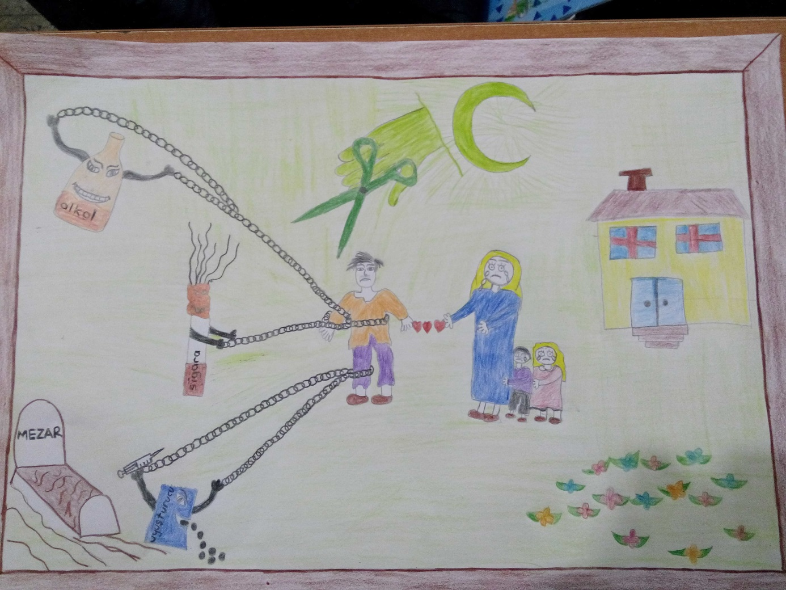
İLKOKULLAR ARASI RESİM YARIŞMASI İKİNCİSİ Sabahat TURAN Reyhanlı Jandarma İlkokulu

Slide 4
İLKOKULLAR ARASI RESİM YARIŞMASI ÜÇÜNCÜSÜ Elif AKSOY Antakya TOBB İlkokulu

Slide 5
ORTAOKULLAR ARASI SLOGAN YARIŞMASI BİRİNCİSİ Fatma KURT Erzin Yoncadüzü Ortaokulu
“Ye mandalina, portakal, içme sigara zinde kal.”

Slide 6
ORTAOKULLAR ARASI SLOGAN YARIŞMASI İKİNCİSİ Öykü ŞEKER Hüseyin Özbuğday Ortaokulu
“Ekrana dalma, yalnız kalma.”

Slide 7
ORTAOKULLAR ARASI SLOGAN YARIŞMASI ÜÇÜNCÜSÜ Batuhan DEMİR Yayladağı Yeditepe Ortaokulu
“Baba nargile içme, temiz havamı kirletme.”

Slide 8
ORTAOKULLAR ARASI KOMPOZİSYON YARIŞMASI BİRİNCİSİ Dilara TELLİ Dörtyol Mevlana İmam Hatip Ortaokulu
Sigara Ölümdür başlıklı eser.

Slide 9
ORTAOKULLAR ARASI KOMPOZİSYON YARIŞMASI İKİNCİSİ Hande ÖZDEMİR Harbiye Esenbulak Ortaokulu
Kararan Renkler başlıklı eser.

Slide 10
ORTAOKULLAR ARASI KOMPOZİSYON YARIŞMASI ÜÇÜNCÜSÜ Nileyda SAĞALTICI Özel TED Hatay Ortaokulu
Kaldır Gözlerini Bilgisayardan başlıklı eser.

Slide 11
LİSELER ARASI AFİŞ YARIŞMASI BİRİNCİSİ Gülbahar KÖSE Hacı Ali Nurlu Mesleki ve Teknik And. Lisesi

Slide 12
LİSELER ARASI AFİŞ YARIŞMASI İKİNCİSİ Kader DOĞRU Yüksel Acun Anadolu Lisesi

Slide 13
LİSELER ARASI AFİŞ YARIŞMASI ÜÇÜNCÜSÜ Şebnem Gül KUŞAK Karlısu Sosyal Bilimler Lisesi

Slide 14
LİSELER ARASI KARİKATÜR YARIŞMASI BİRİNCİSİ Zeynep KOÇAK TOKİ Şehit Süleyman Yılmaz Anadolu Lisesi

Slide 15
LİSELER ARASI KARİKATÜR YARIŞMASI İKİNCİSİ Emre SUADİYE Yüksel Acun Anadolu Lisesi

Slide 16
LİSELER ARASI KARİKATÜR YARIŞMASI ÜÇÜNCÜSÜ Fatih EŞREM Fatih Anadolu Lisesi

Slide 17
LİSELER ARASI ÖYKÜ YARIŞMASI BİRİNCİSİ Nazlıcan TURHAN İskenderun İbni Sina Anadolu Lisesi
«Hazır mıyım Hayata?» başlıklı eser.

Slide 18
LİSELER ARASI ÖYKÜ YARIŞMASI İKİNCİSİ Neslihan ÇAVAŞ Kırıkhan Naim Atakaş Anadolu Lisesi
«Arkadaş Kurbanı» başlıklı eser.

Slide 19
LİSELER ARASI ÖYKÜ YARIŞMASI ÜÇÜNCÜSÜ Hasret AKDENİZ İskenderun İbni Sina Anadolu Lisesi
«Bize Geç Kaldın Baba» başlıklı eser.

